Slide 1
Доклиническая и клиническая часть досье: содержание, требования, регуляторные и научные аспекты.
Федеральное государственное бюджетное образовательное учреждение высшего образования «Казанский государственный медицинский университет» Министерства здравоохранения Российской Федерации

Slide 2
Доклинические исследования лекарственных средств
Целью доклинических исследований лекарственных средств является получение научными методами оценок и доказательств эффективности и безопасности лекарственных средств.

Slide 3
Доклинические исследования лекарственных средств проводятся организациями - разработчиками лекарственных средств по правилам лабораторной практики, утвержденным федеральным органом контроля качества лекарственных средств.

Slide 4
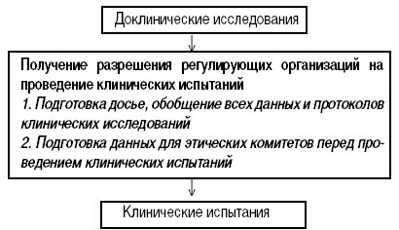

Slide 5
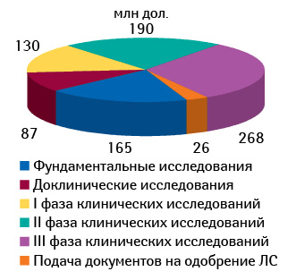
Клинические исследования лекарственных средств
Целью клинических исследований лекарственных средств является получение научными методами оценок и доказательств эффективности и безопасности лекарственных средств, данных об ожидаемых побочных эффектах от применения лекарственных средств и эффектах взаимодействия с другими лекарственными средствами.

Slide 6
Решение о проведении клинических исследований конкретного лекарственного средства принимается федеральным органом контроля качества лекарственных средств на основании следующих документов:
1) заявления организации - разработчика лекарственного средства;
2) положительного заключения комитета по этике при федеральном органе контроля качества лекарственных средств;
3) отчета и заключения о доклинических исследованиях лекарственного средства;
4) инструкции по применению лекарственного средства.

Slide 7
Клинические исследования лекарственных средств проводятся в учреждениях здравоохранения, имеющих лицензии на проведение клинических исследований лекарственных средств.

Slide 8
Лицензии на проведение клинических исследований лекарственных средств выдает федеральный орган исполнительной власти в сфере здравоохранения учреждениям здравоохранения, обеспечивающим проведение клинических исследований лекарственных средств в соответствии с правилами клинической практики, разработанными и утвержденными федеральным органом.
Перечень учреждений здравоохранения, имеющих право проводить клинические исследования лекарственных средств, составляется и публикуется федеральным органом исполнительной власти в сфере здравоохранения.

Slide 10
Не допускаются клинические исследования лекарственных средств на несовершеннолетних, за исключением тех случаев, когда исследуемое лекарственное средство предназначается исключительно для лечения детских болезней или когда целью клинических исследований является получение данных о наилучшей дозировке лекарственного средства для лечения несовершеннолетних. В последнем случае клиническим исследованиям лекарственного средства на несовершеннолетних должны предшествовать клинические исследования его на совершеннолетних.
При проведении клинических исследований лекарственных средств на несовершеннолетних необходимо письменное согласие их родителей.

Slide 11
Запрещается проведение клинических исследований лекарственных средств на:
1) несовершеннолетних, не имеющих родителей;
2) беременных женщинах, за исключением случаев, если проводятся клинические исследования лекарственных средств, предназначенных для беременных женщин, когда необходимая информация может быть получена только при клинических исследованиях лекарственных средств на беременных женщинах и когда полностью исключен риск нанесения вреда беременной женщине и плоду;
3) военнослужащих;
4) лицах, отбывающих наказание в местах лишения свободы, а также на лицах, находящихся под стражей в следственных изоляторах.

